Slide 1
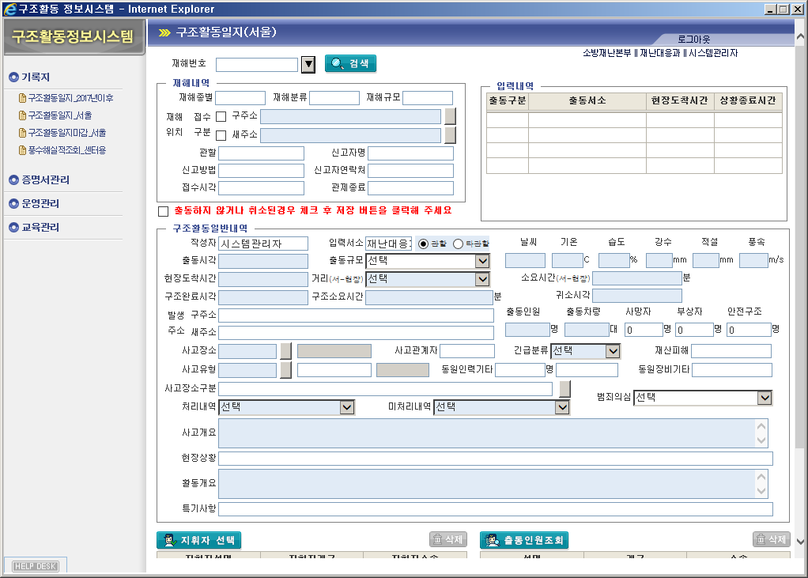
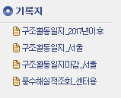
※ 2017년 이후 사소장소,사고유형 코드가 변경되어
입력페이지가 2017년 이후 기준으로 분리되었습니다.
과거 ~ 2016년 12월 31일 까지는 ‘구조활동일지_서울’ 에서 입력
2017년 1월 1일 부터는 ‘구조활동일지_2017년이후’ 에서 입력하여야 합니다.

Slide 2

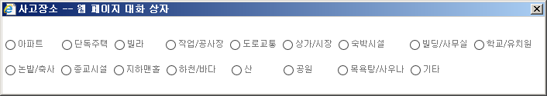
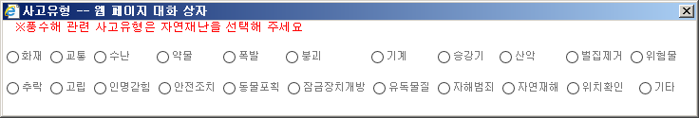
※ ‘구조활동일지_서울’ 에서 입력할 때 (과거~2016.12.31 까지)
1단계 형태로 라디오 선택박스 형태로 구성되어 있음.
1단계 형태로 라디오 선택박스 형태로 구성되어 있음.
1단계 선택 후 메인화면에서 2단계 코드를 선택하도록 되어 있음.

Slide 3
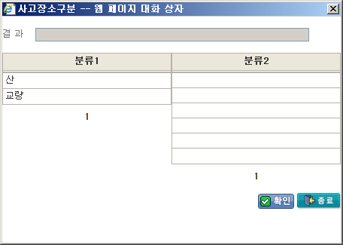

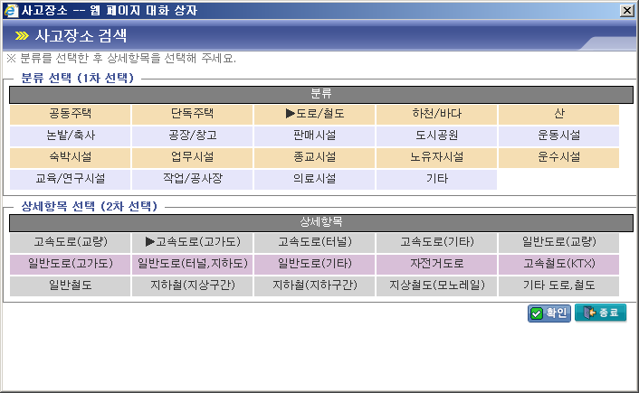
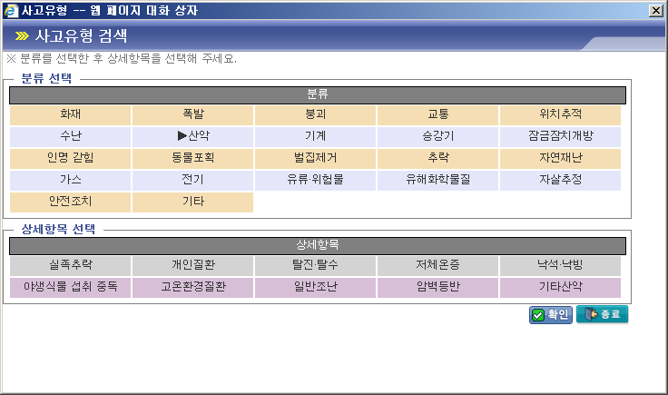
※ ‘구조활동일지_2017년이후’ 에서 입력할 때 (2017년 이후)
수난, 산악 선택시 사고장소구분을
필수로 입력하여야 함.
1단계 선택 후 2단계를 다시 선택하도록 되어 있음. 안전처 기준 세분화된 코드가 적용되어 짐.

